Slide 1


La política de estabilización con tipos de cambio fijos y movilidad de capital
Universidad Autónoma del Estado de México
Facultad de Economía
Licenciatura en Negocios Internacionales Bilingüe
Macroeconomía 2
Material didáctico: Visión sólo proyectables
Presenta: Mtro. Elías Eduardo Gutiérrez Alva
Octubre 2017

Slide 2

GUIÓN EXPLICATIVO
El siguiente material expone los principales aspectos teóricos de la política de estabilización con tipos de cambio fijos y movilidad perfecta de capital, tema de la quinta unidad, en la cual se busca que el alumno identifique la forma como las variantes en la política monetaria y fiscal afectan la producción y las tasas de interés en el ámbito de un régimen de tipo de cambio fijo.
El apoyo didáctico está conformado por la fundamentación teórica y una actividad para el alumno con la finalidad de que comprenda la importancia de la política de estabilización con tipos de cambio fijos y movilidad perfecta de capital.

Slide 3

INTRODUCCIÓN
La economía de un país, actualmente, tiene interdependencia con el sector exterior, sin embargo, debe generar las políticas económicas de acuerdo al comportamiento de la economía en relación con el objetivo del gobierno.
El tipo de cambio fijo tiene como finalidad ayudar a que la balanza de pagos se apegue a los objetivos macroeconómicos.
Por lo anterior, el objetivo de este material didáctico es que el alumno comprenda el funcionamiento de la política monetaria y fiscal con tipos de cambio fijos y movilidad de capital.

Slide 4
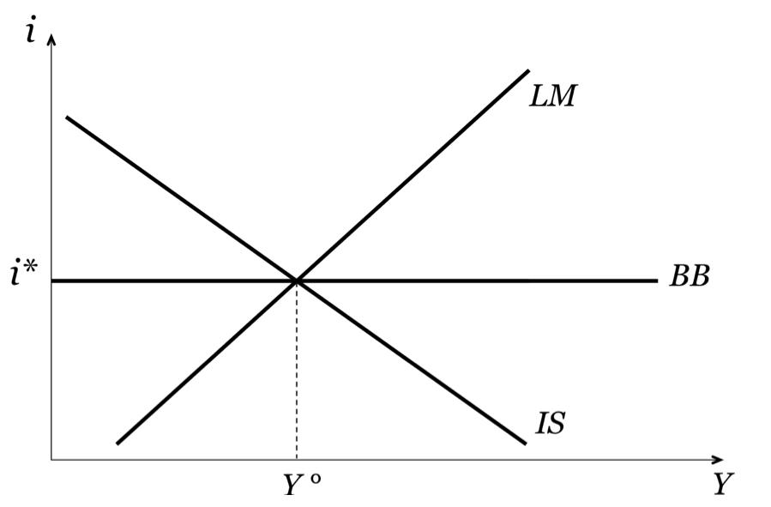
LA POLÍTICA ECONÓMICA EN UNA ECONOMÍA ABIERTA:
EL MODELO MUNDELL-FLEMING (IS-LM-BP)
El análisis de las políticas monetaria y fiscal en una economía abierta, bajo condiciones de alta movilidad del capital, se ha basado en el modelo Mundell-Fleming, es una ampliación del modelo IS – LM, incluyendo el sector exterior.

Slide 5
Dos importantes cuestiones del Modelo Mundell-Fleming:
Se produce la igualación internacional de los tipos de interés nominales, al suponer expectativas estáticas sobre el tipo de cambio.
El tipo de cambio influye en el equilibrio macroeconómico, pues al estar dados los precios internos (ausencia de inflación) y externos (los tipos de cambio nominal y real oscilan en el mismo sentido), las variaciones del tipo de cambio afectan a los términos de intercambio, es decir, a la competitividad exterior de la economía.

Slide 6
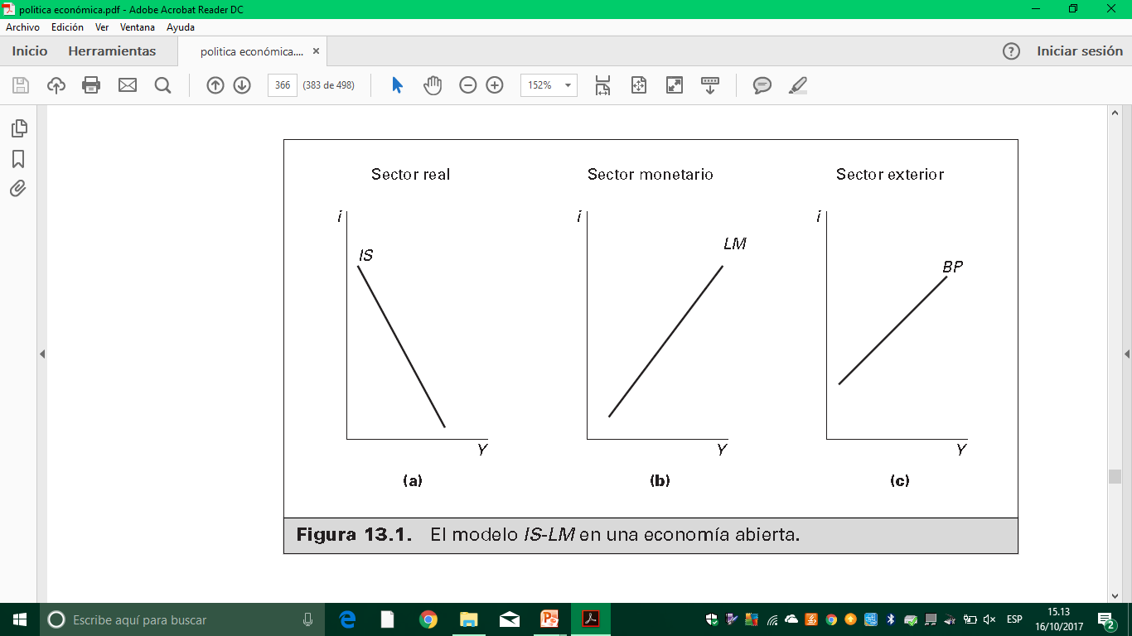
Sectores que estudia el modelo Mundell – Fleming en una economía abierta
Sector real
Sector monetario
Sector exterior

Slide 7

Mercado de bienes y servicios (sector real)
En una economía abierta, una parte de la producción interior se vende a extranjeros [exportaciones (X)] y una parte del gasto de los residente nacionales se destina a comprar bienes extranjeros [importaciones (M)], resultando por diferencia entre ambos conceptos (X– M) un saldo que vamos a denominar exportaciones netas (XN), que están relacionadas de forma inversa con el tipo de cambio (e) de la moneda nacional.

Slide 8
Matemáticamente
El equilibrio en este mercado puede expresarse como:
Y = C + I + G + XN (1)
En forma de función, la curva IS puede representarse como:
Y = C(Y – T) + I(i) + G + XN(e) (2)
Existen numerosas combinaciones de i e Y para las cuales la expresión (2) se cumple.

Slide 9
Gráficamente
La curva IS, que sigue manteniendo una pendiente negativa, ya que una disminución de los tipos de interés provoca una aumento de A, necesitándose un aumento de Y para restaurar el equilibrio.

Slide 10

Mercado monetario (sector monetario)
El equilibrio en el sector monetario se mantiene igual, es decir, la demanda de dinero, L, depende negativamente del tipo de interés y positivamente del nivel de renta.
En términos matemáticos:
M/P= L(i, Y) (3)

Slide 11

Continuación
Todas las posibles combinaciones de i e Y para las cuales se cumple la ecuación (3) esta dado por la curva LM, representada para un valor dado de M y con pendiente positiva.
Si aumentan los tipos de interés, la demanda de dinero disminuye, con lo que para restablecer el equilibrio en el mercado de dinero se necesitará un aumento de Y.

Slide 12
Gráficamente

Slide 13

Sector exterior
La cuarta relación básica del modelo es:
i = i* (4)
Si existe perfecta movilidad del capital, el tipo de interés nacional (i) será igual al tipo de interés mundial (i*), suponiendo una pequeña economía abierta y precio-aceptante en los mercados financieros internacionales.

Slide 14
Gráficamente
La igualdad de (4) implica una relación negativa entre el tipo de interés y el tipo de cambio:
  Un incremento del tipo de interés trae consigo un incremento del valor de la moneda nacional y una disminución del tipo de interés conlleva una pérdida de valor del tipo de cambio.

Slide 15
Continuación del sector exterior
La representación del equilibrio del sector exterior por la curva BP , en el caso particular del modelo Mundell-Fleming es aquel en que la curva BP es una línea horizontal.
El supuesto de perfecta movilidad del capital implica que solo haya un nivel de i para el cual la balanza de pagos está en equilibrio.
Si el tipo de interés fuera más bajo, se producirían salidas de capital superiores a cualquier posible superávit en la balanza por cuenta corriente, y sucedería lo opuesto en el caso de que el tipo de interés fuese más alto.

Slide 16
En resumen
Partiendo del modelo Mundell-Fleming, de todos los elementos conceptuales necesarios para poder abordar el análisis de las políticas monetaria y fiscal en una economía abierta cuando existen transacciones de capital, tanto cuando el tipo de cambio.
IS | LM | BP

Slide 17
recordando
La curva IS representa las combinaciones de tipos de interés (i) y de renta (Y) que equilibran el mercado de bienes.
La curva LM señala las combinaciones de i y de (Y) que representan puntos de equilibrio en el mercado monetario.
La curva BP indica las combinaciones de i y de Y que igualan la oferta y la demanda en el mercado de divisas para un tipo de cambio determinado.

Slide 18
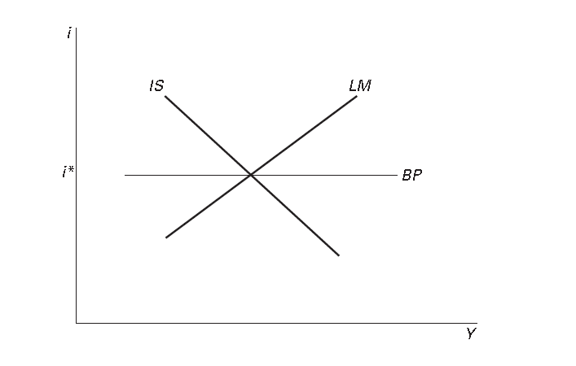
Resumen gráfico
Equilibrio en los mercados de bienes y de dinero y la balanza de pagos

Slide 19
Funcionamiento de las políticas monetaria y fiscal con tipos de cambio fijos

Slide 20
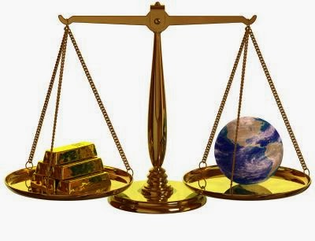
CUESTIONES CONCEPTUALES PREVIAS
El Estado frente al exterior de una economía abierta se observa a través de un registro básico: la balanza de pagos; y de una variable fundamental: el tipo de cambio.
La balanza de pagos es el registro contable de los intercambios y las operaciones que un país realiza con el resto del mundo durante un período de tiempo determinado.

Slide 21
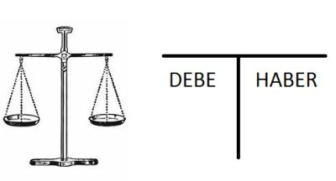
Continuación
La balanza de pagos es un documento contable por adoptar la técnica de partida doble, al registrar las relaciones económicas entre un país y el resto del mundo, tiene dos consecuencias:
  Toda transacción entre un país y el resto del mundo da lugar a dos anotaciones contables: una en la columna de ingresos y otra en la de pagos.
  El saldo contable ha de ser obligatoriamente cero.

Slide 22
El obligado equilibrio contable no posibilita establecer el equilibrio o desequilibrio económico de una balanza de pagos, que es el relevante a efectos analíticos.
El mecanismo para determinar la situación económica de la balanza de pagos sería el siguiente: el saldo contable es cero.
Se aísla un conjunto de operaciones o transacciones autónomas dentro de la balanza de pagos, se determina cuál es su saldo y se hace coincidir éste con el general de la balanza de pagos; mientras que el resto de operaciones o transacciones acomodantes de la balanza de pagos tendrán el signo contrario y, por tanto, el carácter de ser financiadoras de las anteriores.

Slide 23


Balanza por cuenta corriente
Consistente en situar de un lado las operaciones que integran la cuenta corriente (mercancías, servicios, rentas y transferencias corrientes) y por el otro lado, el resto de las operaciones con el exterior (cuenta de capital, cuenta financiera y la rúbrica de errores y omisiones).
La balanza de pagos está en equilibrio o desequilibrio económicos, según que el saldo de la balanza por cuenta corriente sea superavitario o deficitario.

Slide 24
TIPO DE CAMBIO EN UNA ECONOMÍA ABIERTA
El tipo de cambio es el precio de una moneda nacional en términos de otra.
Las monedas extranjeras reciben el nombre de divisas.
Los intercambios de unas monedas por otras se realizan en los mercados de divisas: los residentes del país demandan divisas a cambio de moneda nacional para adquirir bienes, servicios y activos extranjeros, mientras que los no residentes ofrecen divisas a cambio de moneda nacional para adquirir mercancías, servicios y activos nacionales.

Slide 25

TIPO DE CAMBIO FLEXIBLE
Según el sistema de determinación del valor de las divisas, se puede distinguir entre tipos de cambio flexibles y fijos.
Tipo de cambio flexible es la fluctuación libre de una moneda en los mercados de divisas; su valor viene determinado por la oferta y demanda de la moneda.
Se dan dos fenómenos:
  Apreciación: su oscilación es al alza.
  Depreciación: su oscilación es a la baja.

Slide 26

TIPO DE CAMBIO FIJO
Valor de una moneda está determinado, respaldado y mantenido por el Banco Central del país.
Aunque el tipo de cambio sea fijo no significa que su valor sea inalterable, por lo que las autoridades monetarias pueden modificar el valor de referencia de su moneda:
  Si la modificación es al alza se esta ante una revaluación
  Si es a la baja es una devaluación.

Slide 27

TIPO DE CAMBIO NOMINAL Y REAL
El tipo de cambio nominal es el precio de una moneda en términos de otra.
El tipo de cambio real es el tipo de cambio nominal ajustado para compensar los diferenciales de inflación entre un país y otro.
El tipo de cambio real es un indicador de la competitividad de una economía.

Slide 28


LAS POLÍTICAS MONETARIA
Y FISCAL CON TIPOS DE CAMBIO FIJOS
Cuando el régimen cambiario existente en una economía es fijo, el banco emisor, utilizando las reservas, debe cubrir las demandas de divisas y de moneda nacional que se ocasionen como consecuencia del saldo de la Balanza de pagos a un tipo de cambio determinado.

Slide 29

Continuación
Los desequilibrios de la Balanza de pagos no se sostienen indefinidamente, ya que la financiación de los déficits exige que el país utilice sus reservas de divisas y éstas tienen un límite.
Un superávit exterior permanente y creciente pues tendría lugar una revaluación excesiva del tipo de cambio, lo que acabaría también perjudicando a la balanza comercial.

Slide 30
¿Cómo operan las políticas monetarias y fiscal cuando el tipo de cambio es fijo?
Se consideran diferentes escenarios:
  Existencia o no de rigidez de precios internos
  Presencia o ausencia de movimientos de capital a nivel internacional
La actual configuración de la economía internacional lleva a elegir como escenario más adecuado el que supone una alta o perfecta movilidad internacional del factor capital, por lo que el contexto teórico será el modelo IS-LM de una economía abierta.

Slide 31
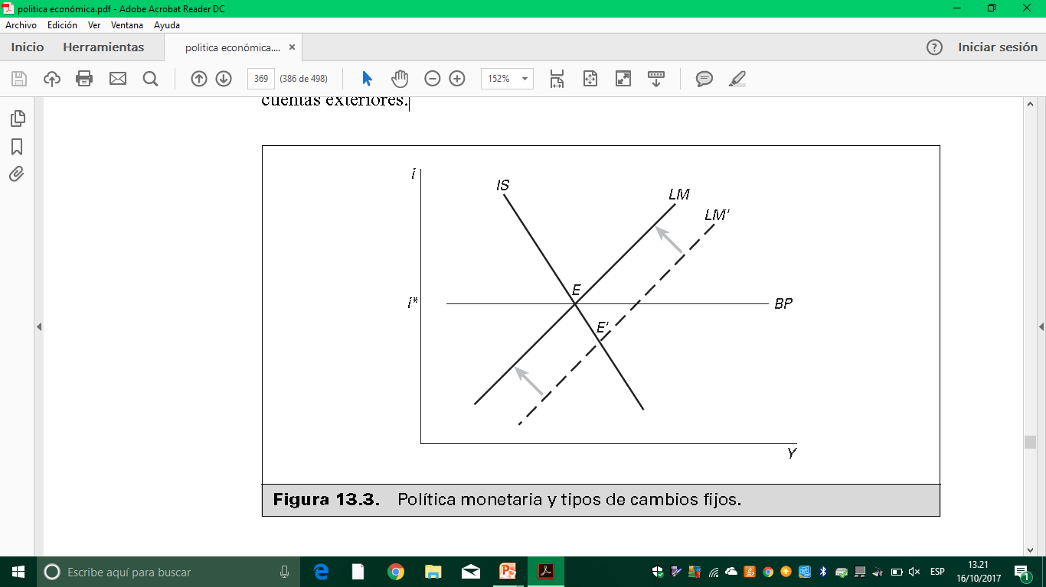
POLÍTICA MONETARIA Y TIPOS DE CAMBIO FIJOS
Se supone que la economía se encuentra inicialmente en el punto E, donde se hallan en equilibrio los mercados de bienes, monetario y la Balanza de pagos, cualquier punto situado por debajo de la línea BP se señala un déficit en la Balanza de pagos y todo punto por encima indica un superávit en las cuentas exteriores.

Slide 32
Continuación
Si el Banco Central decide la práctica de una política monetaria expansiva (incremento de la cantidad de dinero), la curva LM se desplaza hacia la derecha y en sentido descendente, lo que conduce a la economía al punto E’, donde el tipo de interés nacional es inferior al mundial; la renta se incrementa.
La Balanza de pagos pasa a una situación de déficit y se desencadenan presiones a la baja sobre el tipo de cambio.

Slide 33

Continuación
El restablecimiento del equilibrio en la economía, la vuelta al punto E, requerirá por parte del Banco Central, si es que con anticipación las salidas de capital no han contrarrestado la expansión monetaria, una reducción de la cantidad de dinero hasta que la economía retorne al punto E, donde se logra el equilibrio externo.

Slide 34
En resumen
Cuando el tipo de cambio es fijo y la movilidad del capital es alta, la política monetaria no es efectiva para desplazar la demanda agregada y conduce a un desequilibrio en la Balanza de pagos.
Surge un conflicto entre los equilibrios interno y externo de la economía:
  Cuando el tipo de cambio es fijo y la movilidad de capital alta, la política monetaria no es un instrumento eficaz para influir en los niveles de producción.

Slide 35

Política fiscal y tipos de cambio fijos
Si en el caso anterior, la política monetaria no es el instrumento más adecuado para alcanzar el equilibrio interno cuando los tipos son fijos y el capital móvil, en la política fisca es caso contrario.
La política fiscal es un instrumento eficaz para la consecución del equilibrio interno, si el sistema cambiario es fijo y existen transacciones de capital.

Slide 36
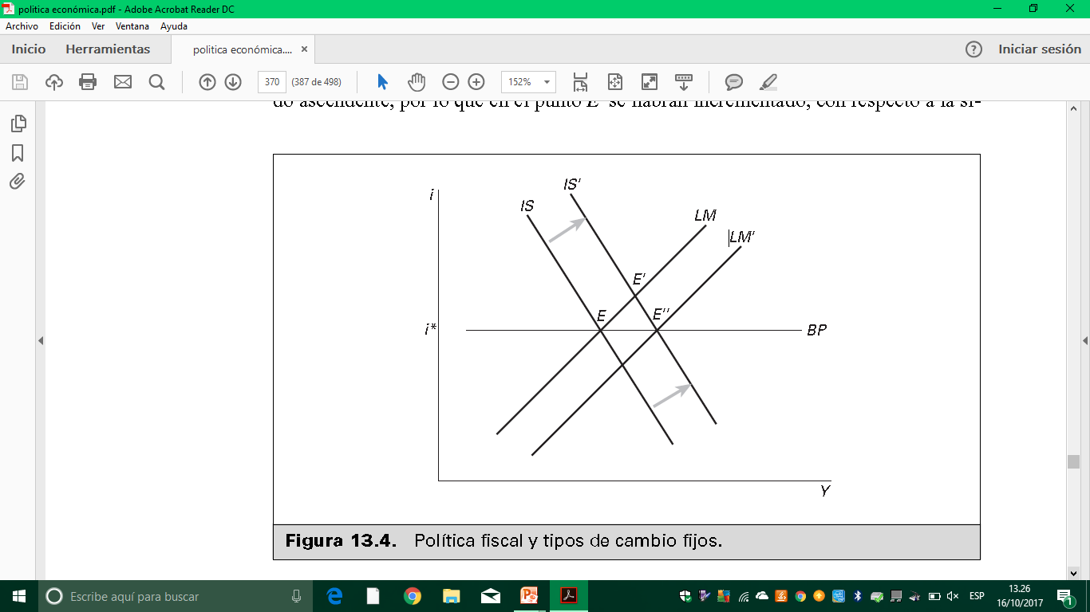
Gráficamente Política fiscal y tipos de cambio fijos
Suponiendo que las autoridades económicas del país deciden incrementar el gasto público. Esta acción desplaza la curva IS hacia la derecha y en sentido ascendente, por lo que en el punto E´ se habrán incrementado, con respecto a la situación inicial E, tanto el tipo de interés como la renta, y al estar situado dicho punto por encima de la línea BP, la Balanza de pagos registraría un superávit.

Slide 37
Continuación
En una economía abierta donde el capital es perfectamente móvil, se produciría una presión al alza sobre el tipo de cambio que conducirá a una entrada de capitales.
Dado que el tipo de cambio es fijo y, por ende, la cantidad de dinero es endógena (el Banco Central ha de cubrir la demanda de la moneda nacional y de divisas que se produzca al tipo de cambio fijo), la economía encontrará un nuevo punto de equilibrio en E´´, al desplazarse la curva LM hacia la derecha.

Slide 38

EN RESUMEN
De acuerdo con los supuestos del modelo, cuando el tipo de cambio es fijo y el capital se mueve sin trabas, la política fiscal es muy eficaz para incrementar el nivel de producción, puesto que al ser el tipo de cambio fijo y la cantidad de dinero endógena, el incremento se obtiene sin incurrir en un desequilibrio exterior puesto que al producirse una acomodación monetaria no varía ni el tipo de interés ni el tipo de cambio.

Slide 39

Actividad
Realiza un estudio sobre el tipo de cambio fijo y su impacto en la economía nacional de 1980 a 2000.

Slide 40
Conclusiones
La apertura al exterior y la movilidad internacional de los capitales establecen una serie de restricciones para cualquier economía, que se sustancian en que toda economía abierta ha de guardar una elevada disciplina macroeconómica; de forma que sus variables básicas (precios, finanzas públicas, tipos de interés, etc.) no difieran de las registradas por los países con los cuales tiene relaciones económicas, comerciales y financieras.
Con tipos de cambio fijos y movilidad perfecta del capital, la política monetaria carece de influencia sobre la producción.
La política fiscal es muy eficaz con tipos de cambio fijos y alta movilidad del capital.

Slide 41

Referencias bibliográficas
Cuadrado, J. (2006). Política Económica. 3a edición. México: Mc. Graw. Hill.
Dornbusch, R., Fischer, S. y Startz, R. (2009). Macroeconomía, 10ª edición. México: Mc Graw Hill.

